Slide 1
進捗報告
ーCNNアンサンブル学習に基づく音響識別によるプール沸騰の発生検知ー
2025年11月7日
植木研究室 8125517 柴崎陸

Slide 2

Agenda
Tokyo University of Science
01
今週取り組んだこと

Slide 3
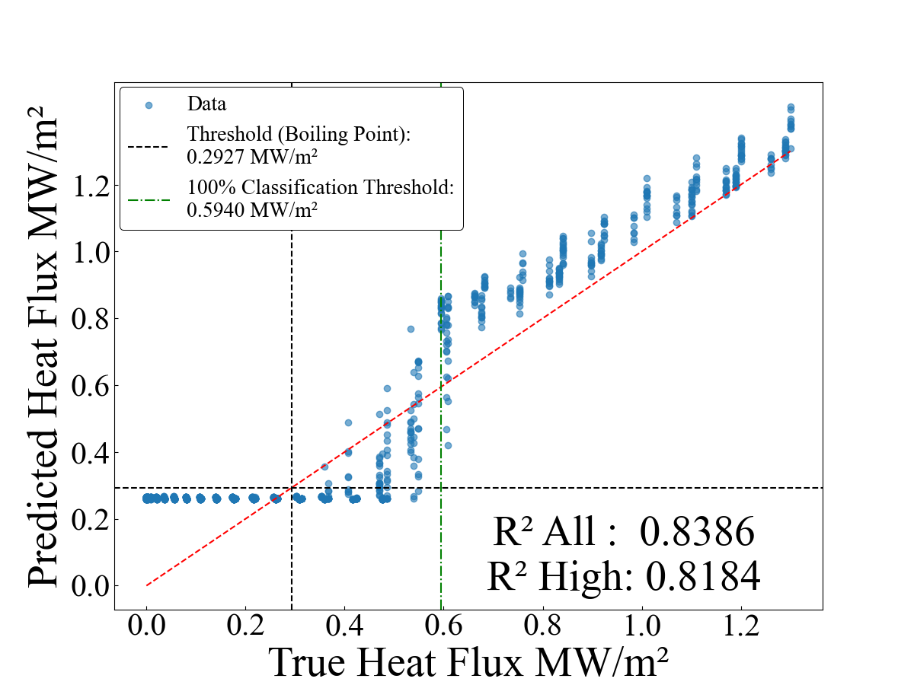
今週取り組んだこと
Tokyo University of Science
沸騰，未沸騰など各領域のデータで推論して比較
未沸騰領域
核沸騰開始直後（沸騰状態）
核沸騰開始直後（未沸騰状態）
核沸騰発生～100%下限（沸騰状態）
核沸騰発生～100%下限（未沸騰状態）
100%検知範囲内
⑥
①
②③
④⑤
3

Slide 4
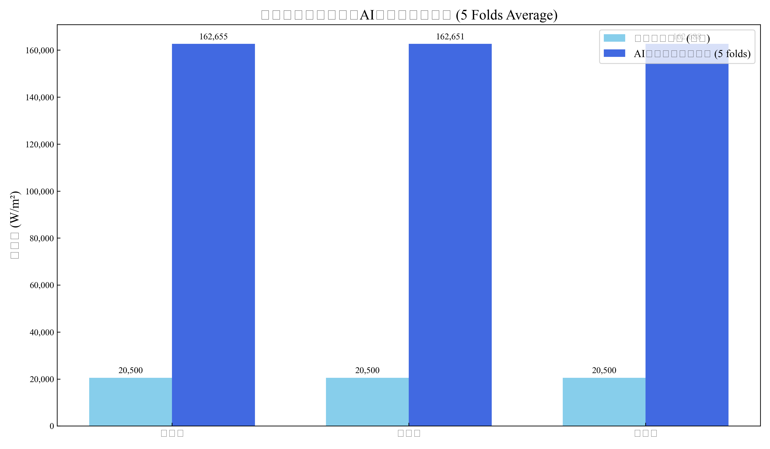
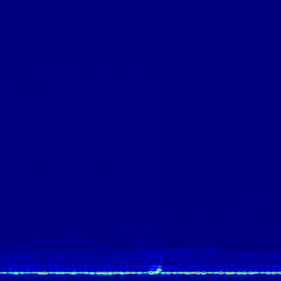
今週取り組んだこと
Tokyo University of Science
①未沸騰領域
全て162000付近の値を予測
実測値｜予測値
4
熱流束：2.05×10^4

Slide 5
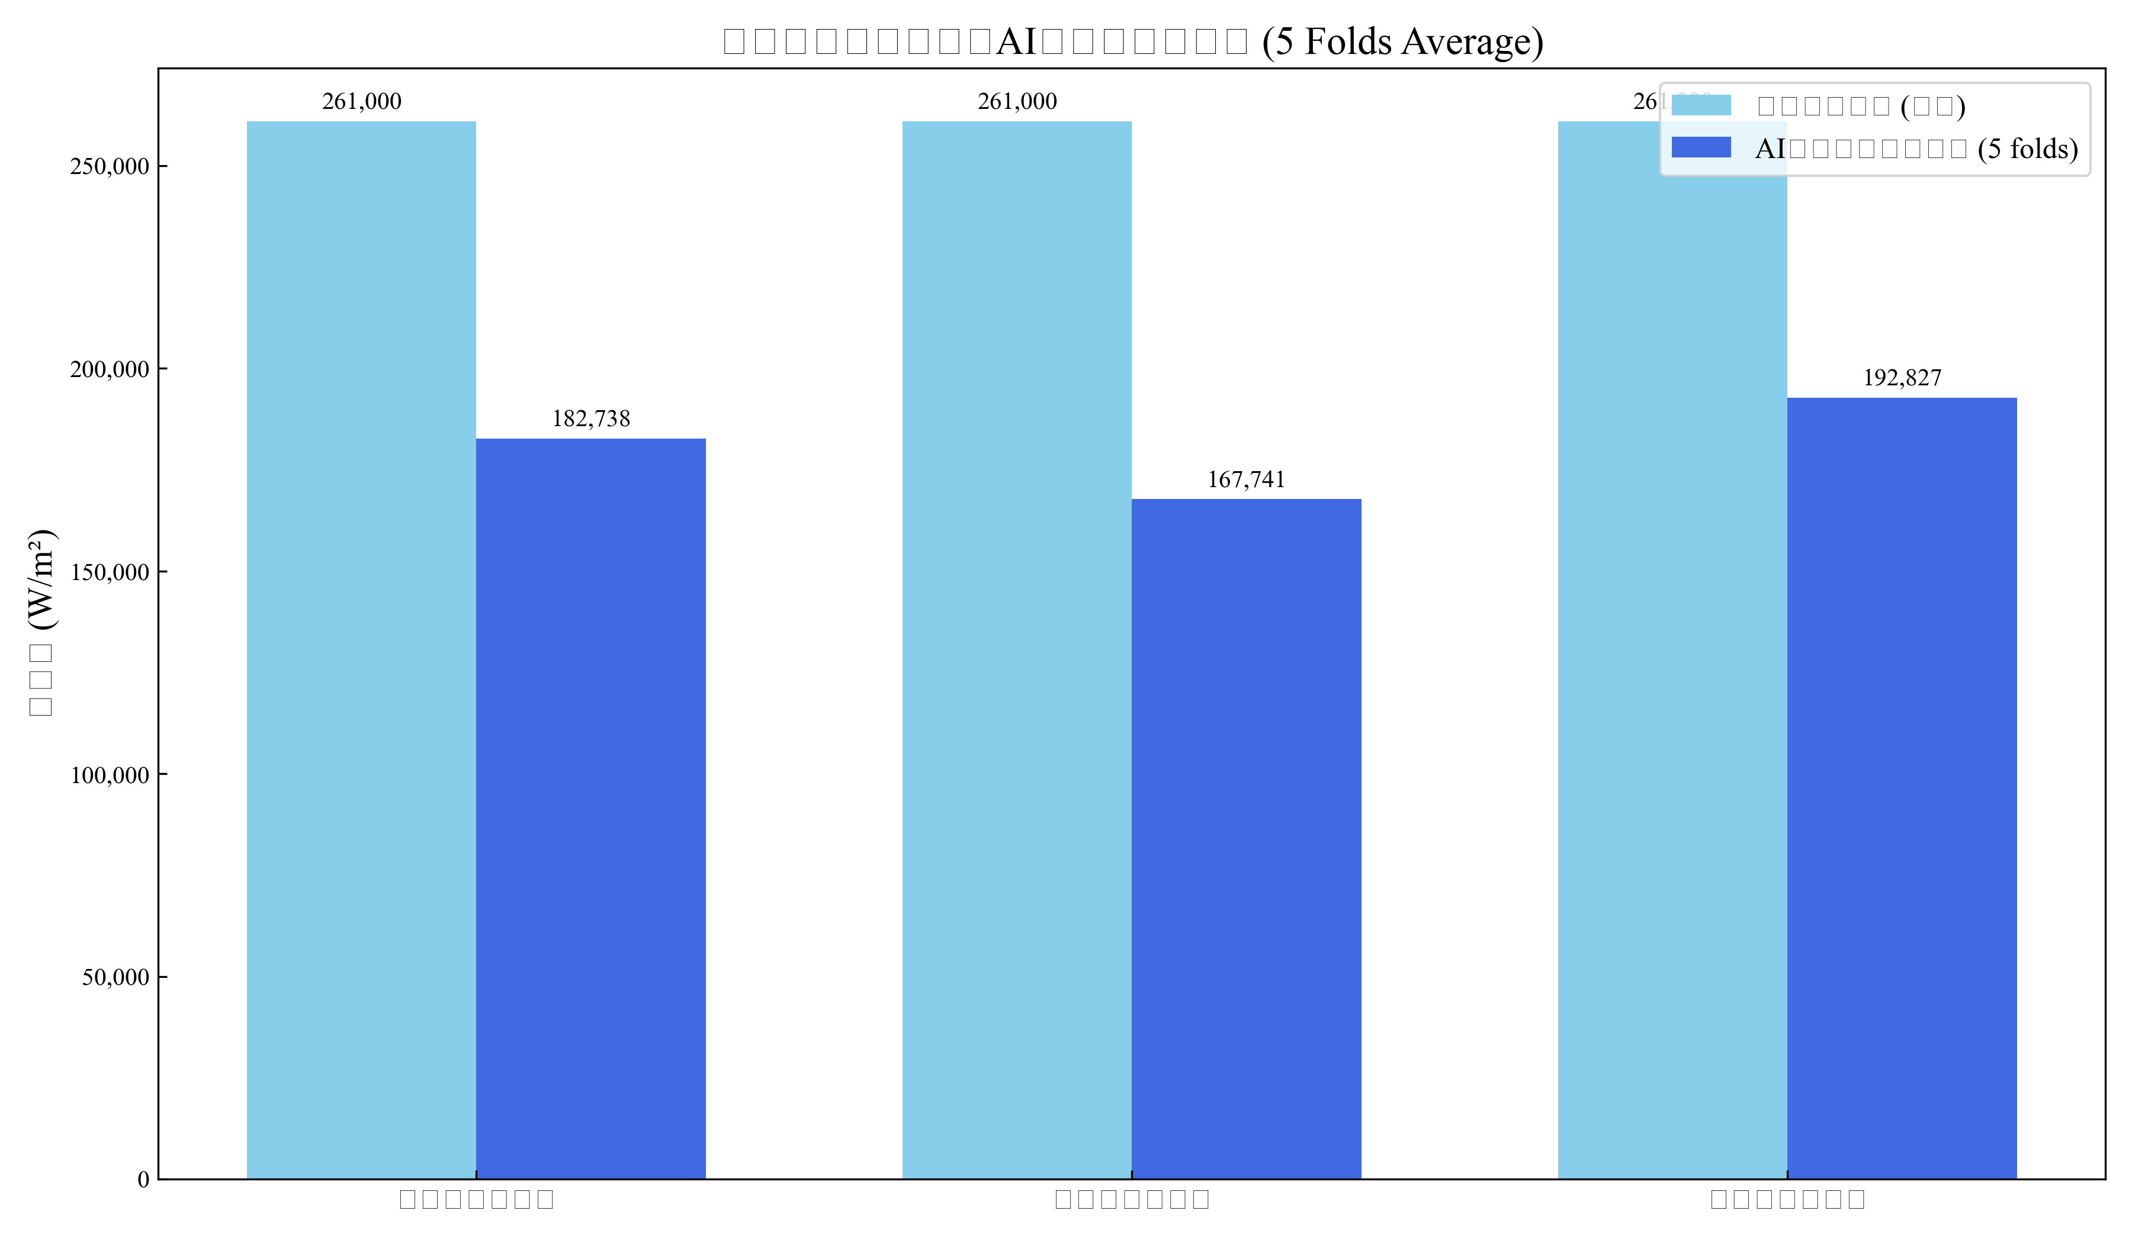
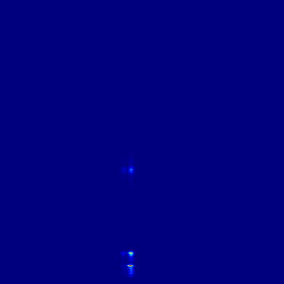
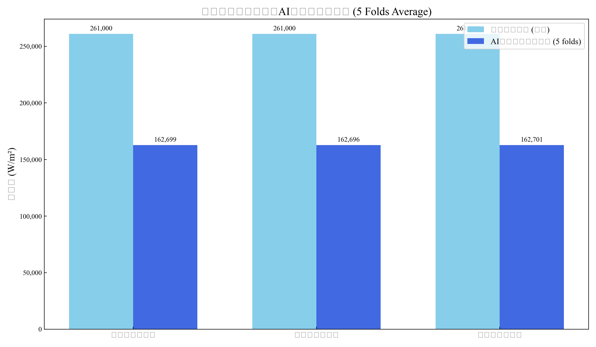
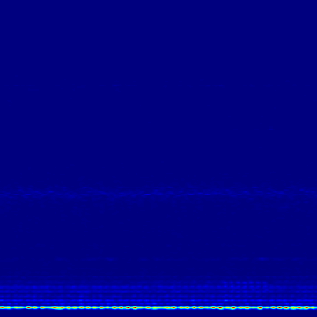
今週取り組んだこと
Tokyo University of Science
②核沸騰開始直後（沸騰状態），③核沸騰開始直後（未沸騰状態）
②核沸騰開始直後（沸騰状態）
沸騰状態では160000~190000
未沸騰状態では162000付近
③核沸騰開始直後（未沸騰状態）
5
熱流束：2.61×10^5

Slide 6
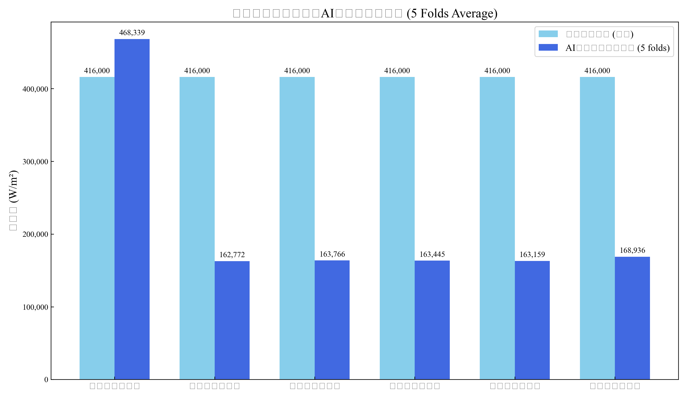
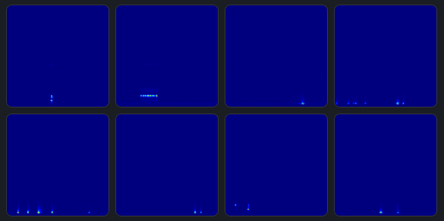
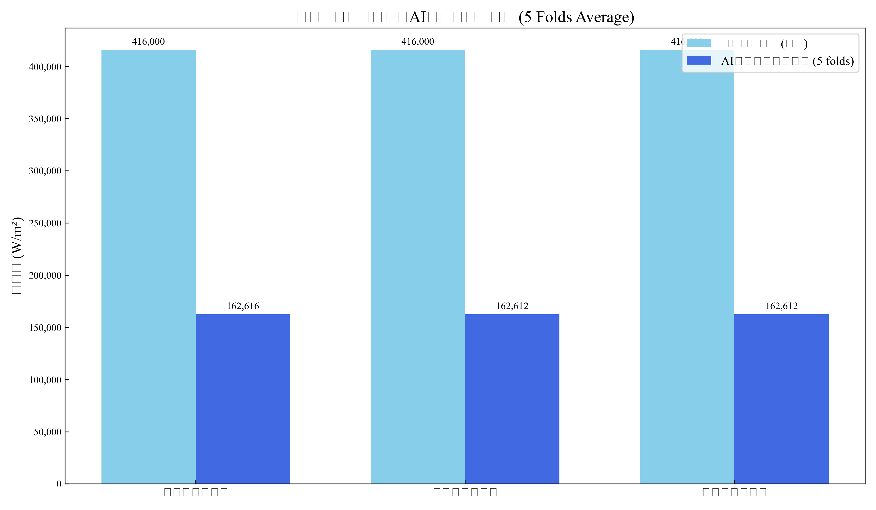
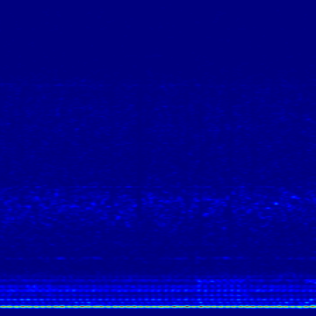
今週取り組んだこと
Tokyo University of Science
④核沸騰発生～100%下限（沸騰状態），⑤核沸騰発生～100%下限（未沸騰状態）
②核沸騰開始直後（沸騰状態）
↓左上のスペクトログラムだけうまく予測ができている
③核沸騰開始直後（未沸騰状態）
6
熱流束：4.16×10^5

Slide 7
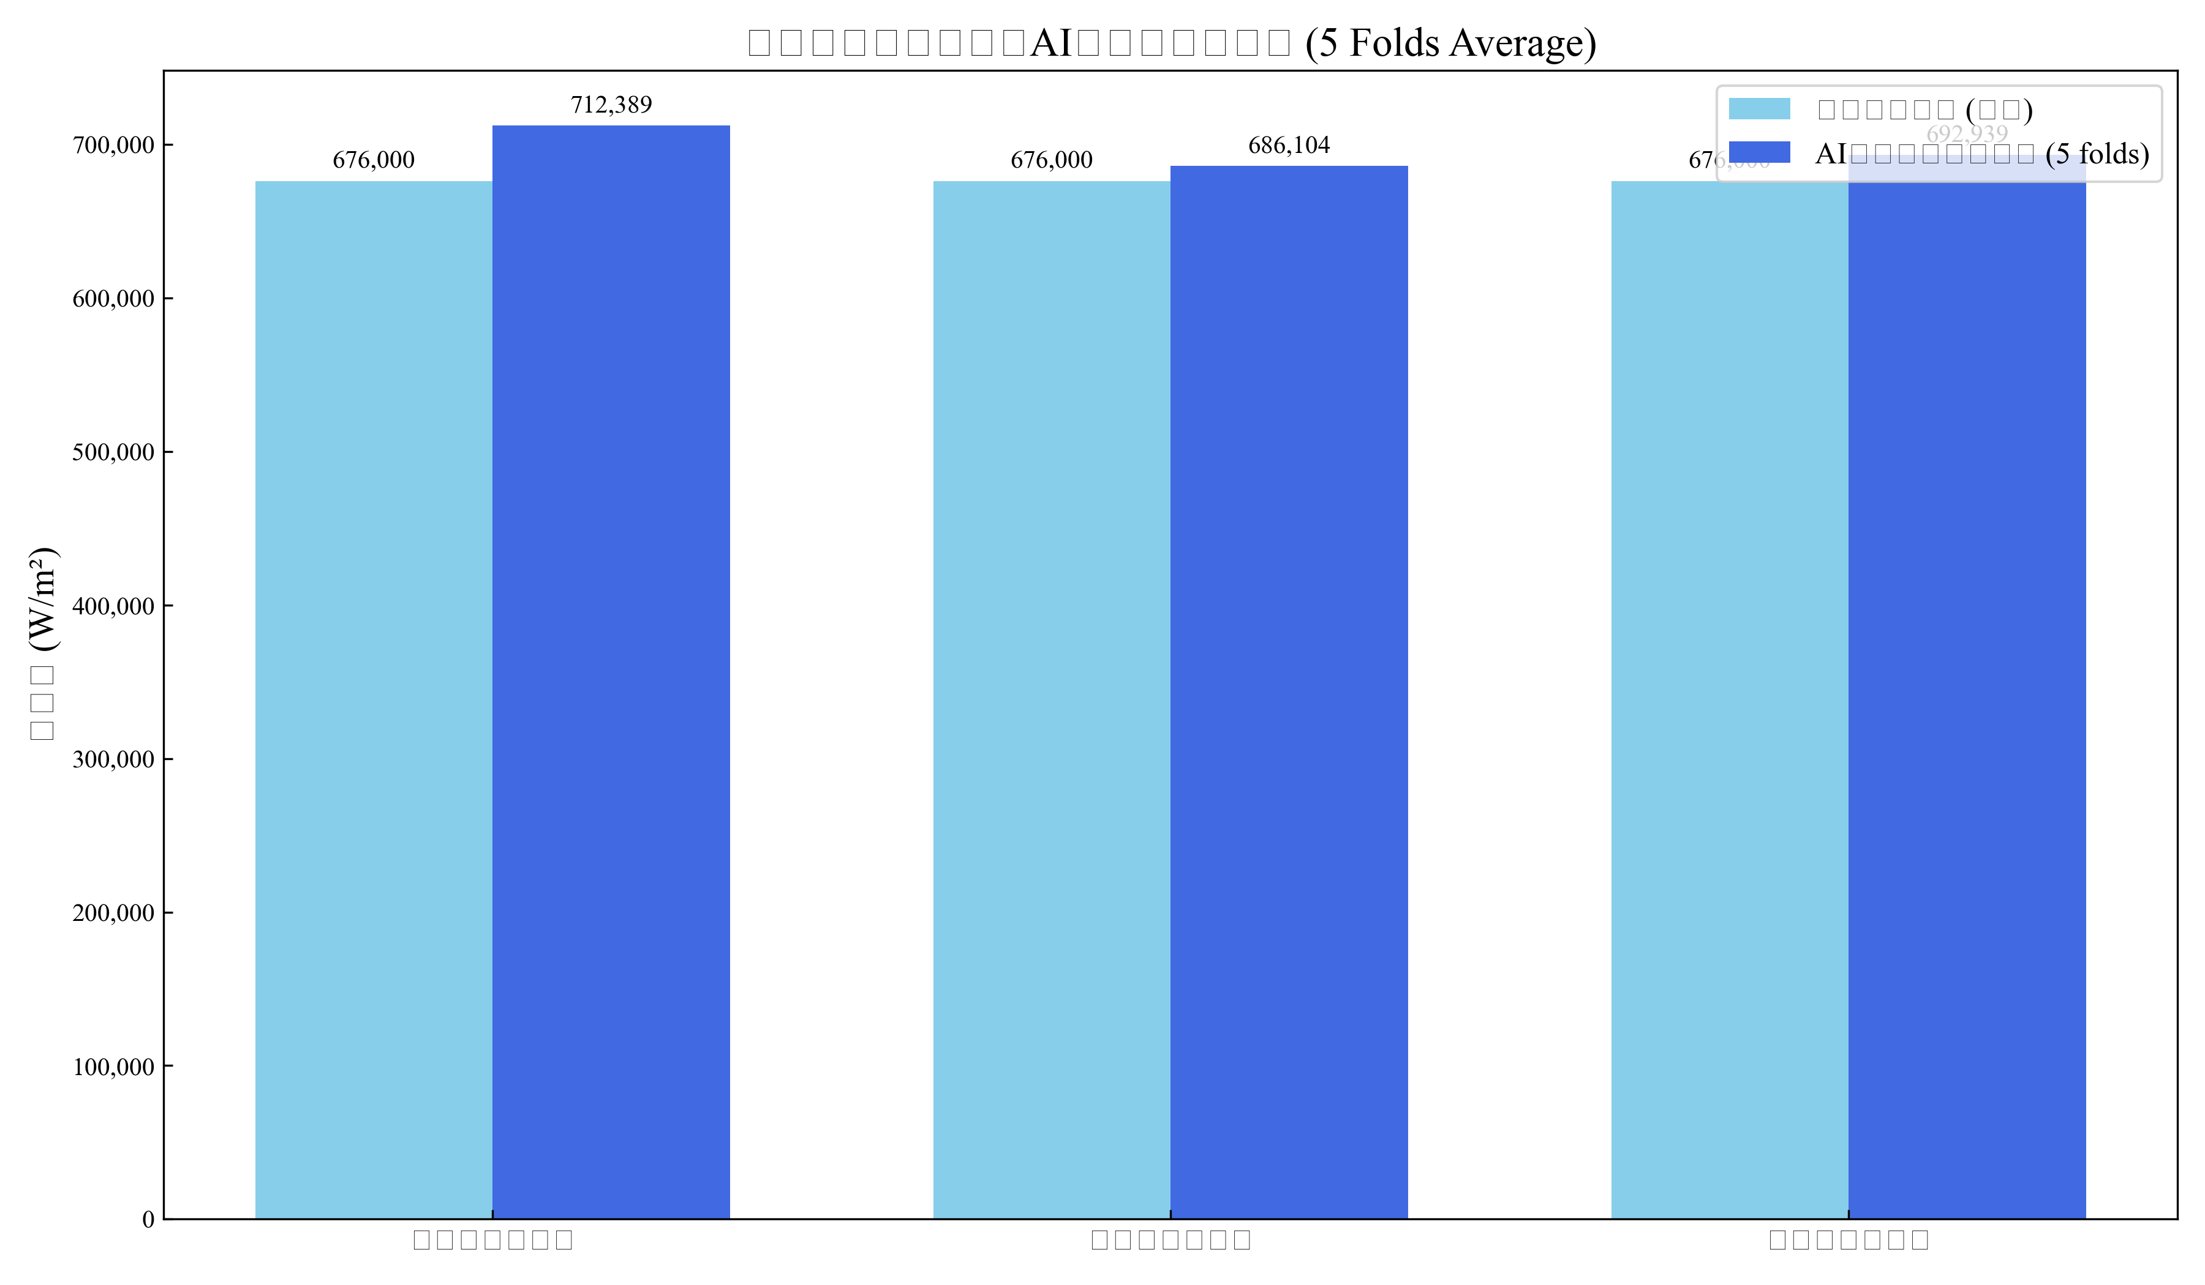
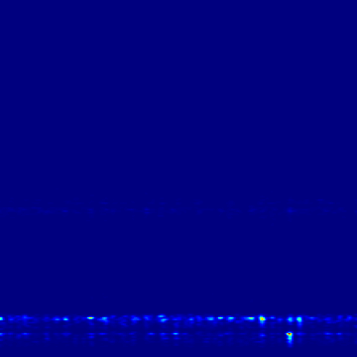
今週取り組んだこと
Tokyo University of Science
⑥100%検知範囲内
今までで一番予測ができてる
7
熱流束：6.76×10^4

Slide 8
今週取り組んだこと
Tokyo University of Science
考察
データが良くない
昨年の一番沸騰曲線が良いデータをずっと使っている
→沸騰開始点近傍の核沸騰しているデータが足りない
スペクトログラム単位での熱流束を求めることはできないのか？
→現在は同じ熱流束をラベルとして沸騰・未沸騰状態が混在している
NEXT：
沸騰開始点近傍のみ0.01V刻みなどのデータを使用する
0~5kHz範囲のスペクトログラムを使用する（今は44.1kHzで高周波数帯も入っている）
細かい熱流束を算出できるか？
8

Slide 9
Agenda
Tokyo University of Science
01
02
今週取り組んだこと
今後の計画

Slide 10
今後の計画
Tokyo University of Science
項目 |  | 4月 | 5月 | 6月 | 7月 | 8月 | 9月 | 10月 | 11月 | 12月 | 1月 | 2月 | 3月
特徴量抽出手法の比較 | CWT, SWT
 | MFCC
 | Wigner-Ville
 | Highpass, noise
アンサンブル， モデル選定 | モデル数選定
 | Efficientnet系
 | Densenet系
 | Transformer系
 | 最適特徴量選定
 | Wavenet入れるか否か
 | モデル・特徴量組み合わせ選定
音響データを直接入力 | Wavenet単体 で検証
 | Wavenet+stft で検証
 | Wavenet+メルフィルタで検証
特徴量固定
最終的な結果
10

Slide 11
今後の計画
Tokyo University of Science
今日以降やること
決定係数でうまくいかなかった原因を特定
他の評価指標を使用
MAE：誤差の絶対値の平均
RMSE：予測値の実測値の差の二乗平均の平方根
→モデルの予測の
11

Slide 12
Tokyo University of Science
12

Slide 13
Tokyo University of Science
13

Slide 14
Tokyo University of Science
Step
1
Step
2
Step
3
Step
4
14

Slide 15
寸法や色は場合に応じて調整しましょう
よく使う図形のパターン
1
何かの見出し

Slide 16
良く使う図形パターン
何か
メッセージ
①
ひとつめ
変化
変化
③
みっつめ
➁
ふたつめ
変化

Slide 17
３つあることが一目でわかる
３カードのレイアウトテンプレート
カード①
カード②
カード③
カードの見出し
カードの見出し
カードの見出し

Slide 18
順序関係がある場合は並列よりこちらが良い
３カードのレイアウトテンプレートのアレンジ
カード①
カードの見出し
カード②
カードの見出し
カード③
カードの見出し

Slide 19
カードの間隔やアスペクト比は適宜調整
４カードのレイアウトテンプレート
カード①
カード③
カードの見出し
カードの見出し
カード②
カード④
カードの見出し
カードの見出し

Slide 20
循環がある場合はこんな感じが良い
４カードのレイアウトテンプレートのアレンジ
カード①
カード③
カードの見出し
カードの見出し
カード②
カード④
カードの見出し
カードの見出し

Slide 21
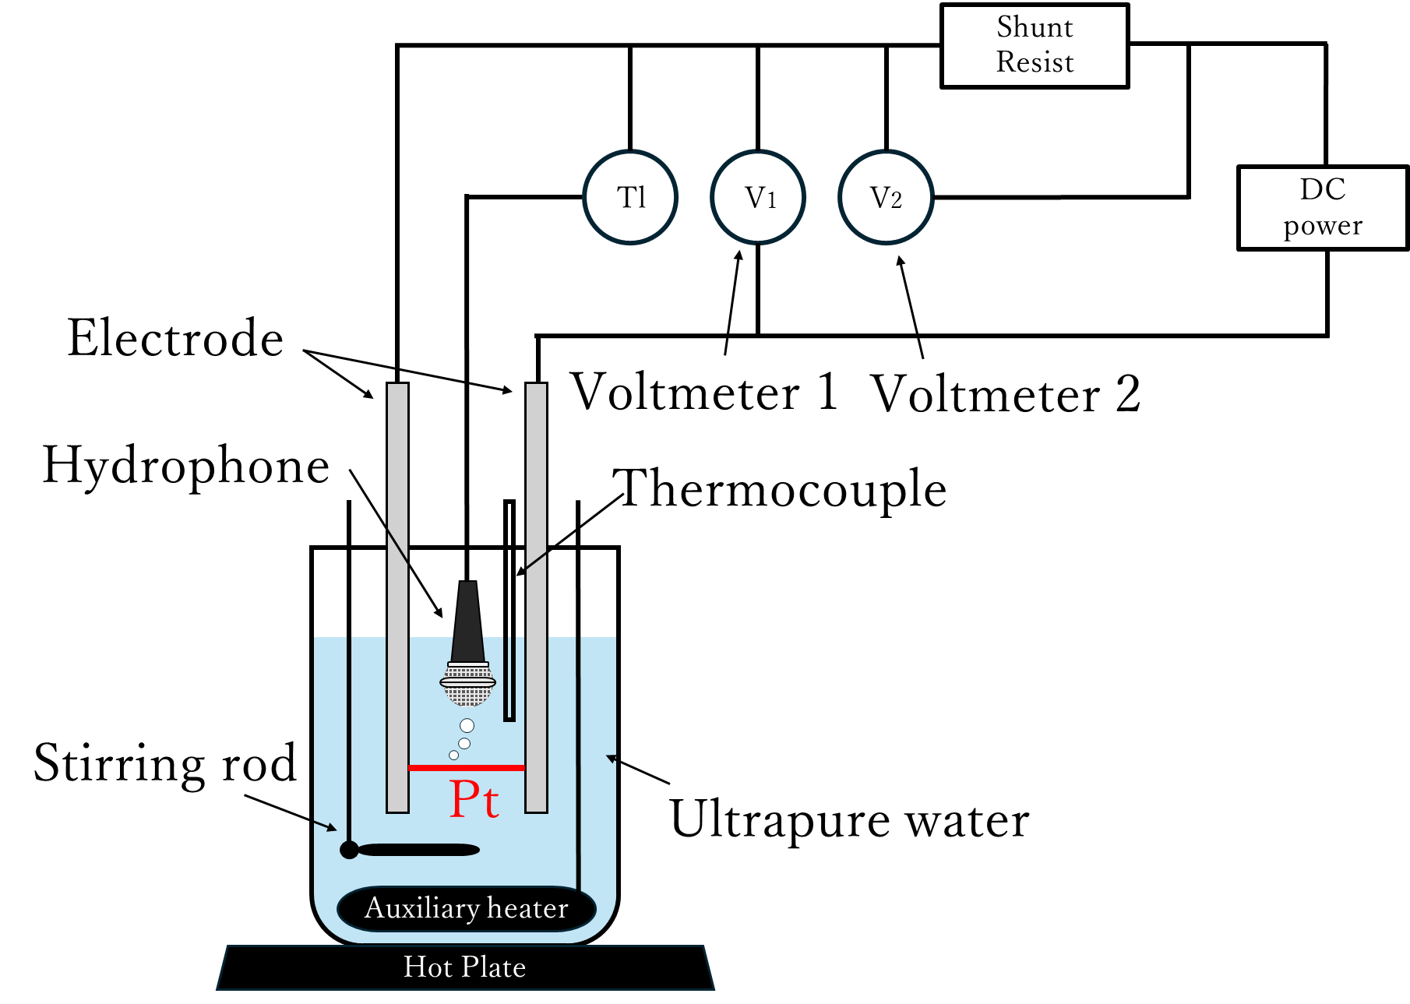
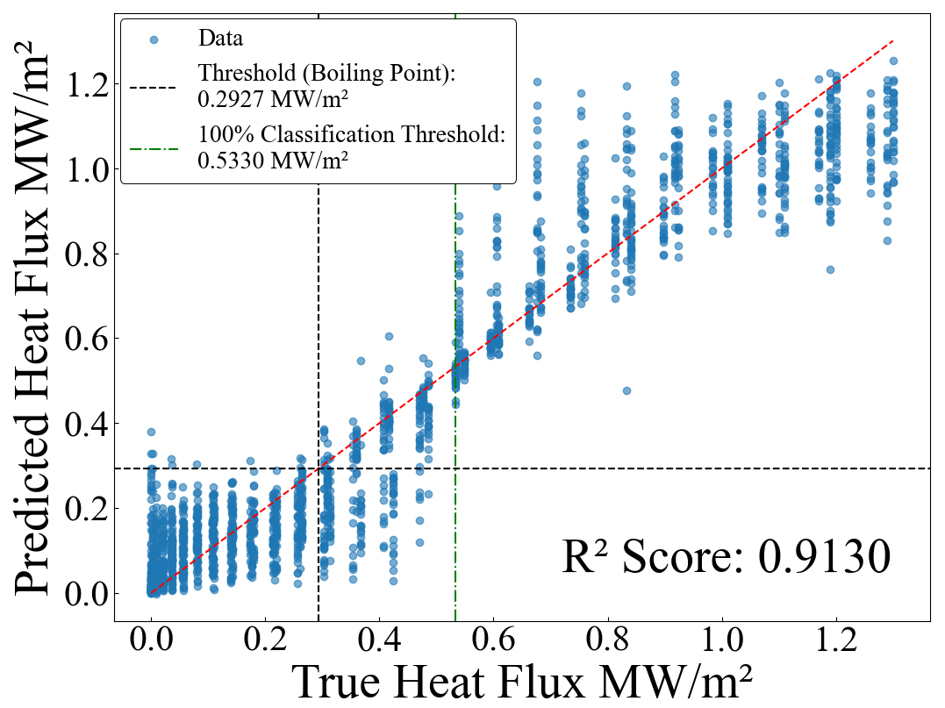
研究概要・目的
Tokyo University of Science
背景
炉心局所閉塞による冷却材沸騰現象
早期検知
目的
ラベル付与によらない沸騰発生検知手法の構築・検証
ノイズ耐性，予測安定性の精度向上
方法
プール沸騰実験で取得した音響データをSTFT解析後CNNアンサンブルで回帰分析し，熱流束予測
実際の沸騰開始熱流束と予測熱流束を比較し，沸騰発生検知下限熱流束を定量評価
21

Slide 22
課題
Tokyo University of Science
特徴量抽出手法の比較
ウェーブレット変換（SWT，CWT）
メル周波数ケプストラム係数（MFCC）
ウィグナーヴィレ分布（Wigner-Ville分布）
STFT（短時間フーリエ変換）
アンサンブル手法，モデル選定基準
Transformer系（Vision Transformer，ViT）
Inception系
DenseNet
EfficientNet
AlexNet，ResNet-50，VGG-16を重み付き平均
＆ 特徴量とのアンサンブル？
音響データを画像に変換
周波数解析（STFT）でスペクトログラムに変換
1次元CNN
WaveNet系
規制基準と検知要件
IAEA安全基準
NRC原子炉保護システム
EUR原子力プラント異常検知性能
その他の国際基準
沸騰発生検知下限を定量的に予測するだけ
22
Notes:
ウィグナーヴィレ分布・・・スペクトログラムの特徴量の差を強調してシャープにした感じのもの
InceptionNet・・・各畳み込み層を，計算効率の良い Inceptionブロックで近似・代替させた．AlexNet，VGG-16より精度が高い
Vision Transformer・・・特徴: 画像をパッチに分割し、Transformer構造で処理するモデル。利点: 自己注意機構により、長距離の依存関係を捉えやすい。大規模データセットで特に高精度を示す。
DenseNet・・・特徴: 各層がすべての前の層とフィーチャマップを共有し合う“密結合”構造。利点: パラメータ効率が高く、深い層でも勾配消失を抑制。小規模データにも比較的強いとされる。
Inception系 (GoogLeNet, Inception-v3 等)・・・特徴: “Inceptionモジュール”を用いた畳み込み層の多層化により、計算効率を保ちつつ高い精度を実現。
WaveNet系・・・利点: 時系列・音響特性を詳細に学習でき、特に高解像度の音声解析で有用。

